Slide 1

腾讯微校
数字校园解决方案

Slide 2
01 背景介绍
目录
Contents
02 数字校园管理平台
03 数字生活
04 案例介绍
Notes:
背景2分钟；数字校园10分钟；各场景10分钟，案例3分钟 合计25分钟

Slide 3
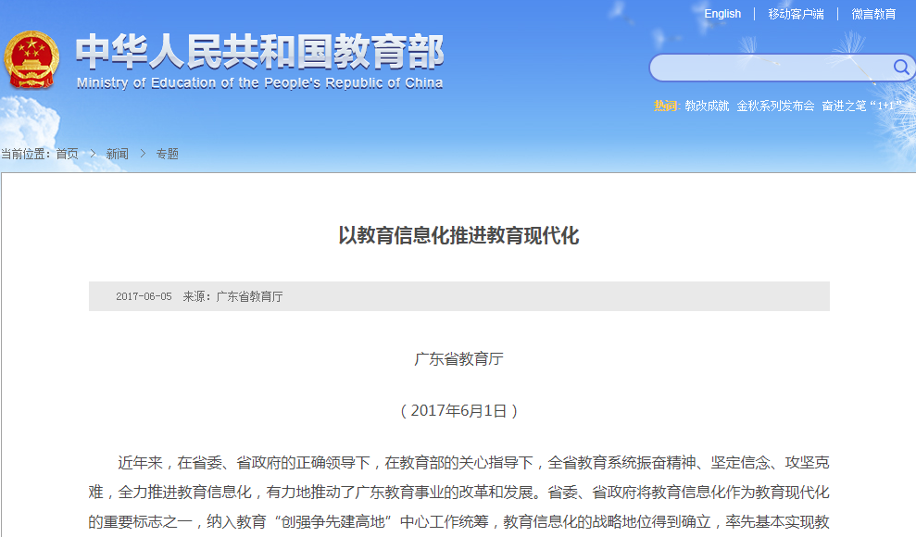
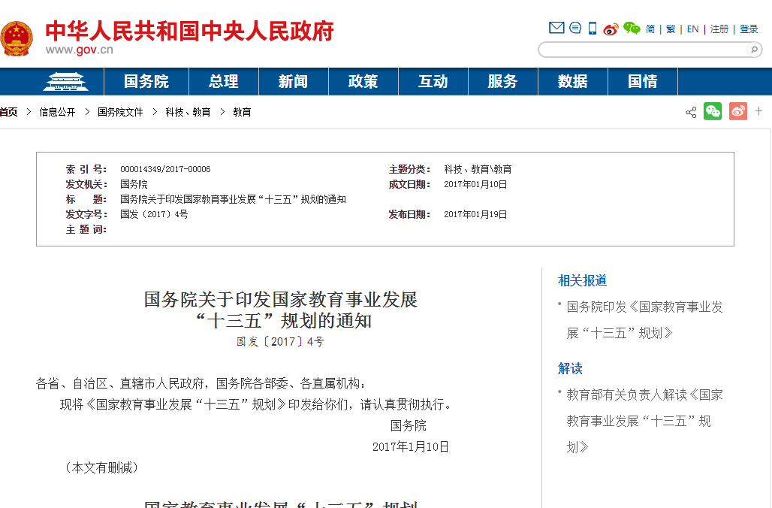
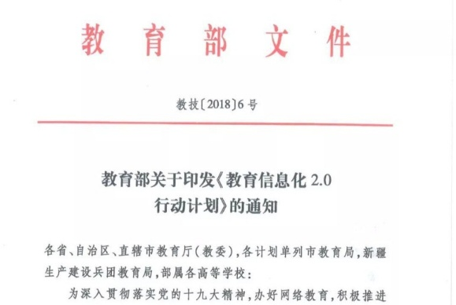
推动教育信息化已经成为国家战略
十九大期间，教育部杜占元副部长《以教育信息化全面推动教育现代化》的讲话提出未来的发展方向：即“四个提升”和“四个拓展”，构建信息化条件下的人才培养模式；发展基于互联网的教育服务模式；探索信息时代教育治理模式。
《“十三五”国家信息化规划》提出：到2020年，基本建成数字教育资源公共服务体系，形成覆盖全国、多级分布、互联互通的数字教育云服务体系
《教育信息化2.0行动计划》提出，到2022年基本实现“三全两高一大”的发展目标，即教学应用覆盖全体教师、学习应用覆盖全体适龄学生、数字校园建设覆盖全体学校，信息化应用水平和师生信息素养普遍提高，建成“互联网+教育”大平台。
Notes:
教育信息化已经成为国家战略，基于互联网模式下的教育

Slide 4
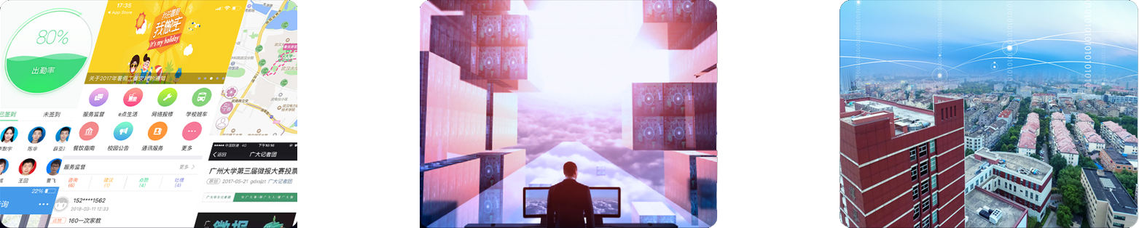

校园信息化的痛点
身份认证不统一
线上服务分散
教学环境落后
教学模式单调
易丢卡易盗刷
难对账难退款

Slide 5

腾讯公司发展战略——连接一切
连接人和人
连接人和服务
连接人和设备
以通信和社交为核心
连接人和人之间的沟通交流
连接互联网和各行各业，资讯和服务
在新的领域创造新的生态
以互联网为媒介
给未来生活丰富可能性

Slide 6
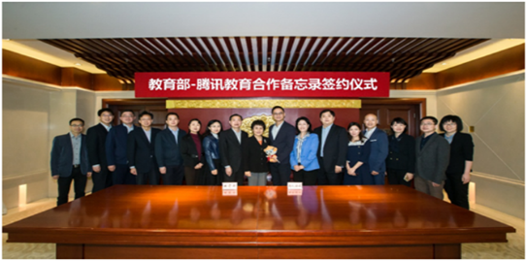
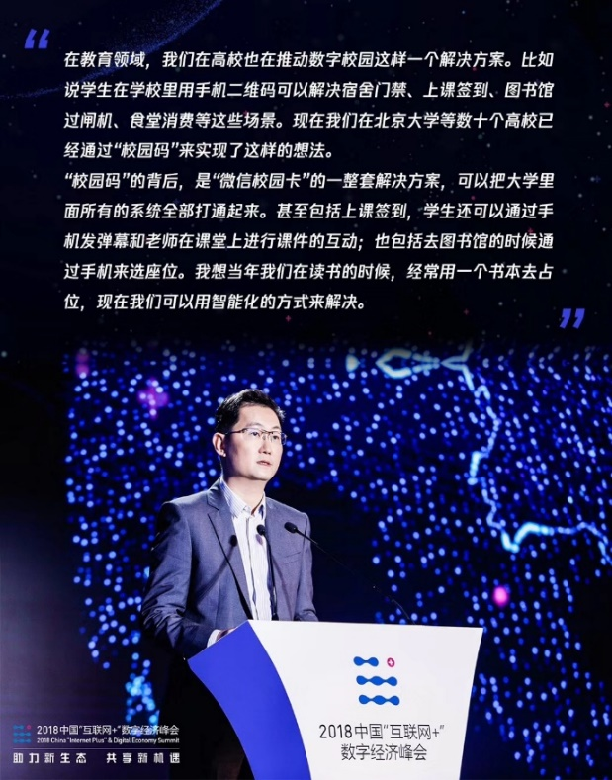
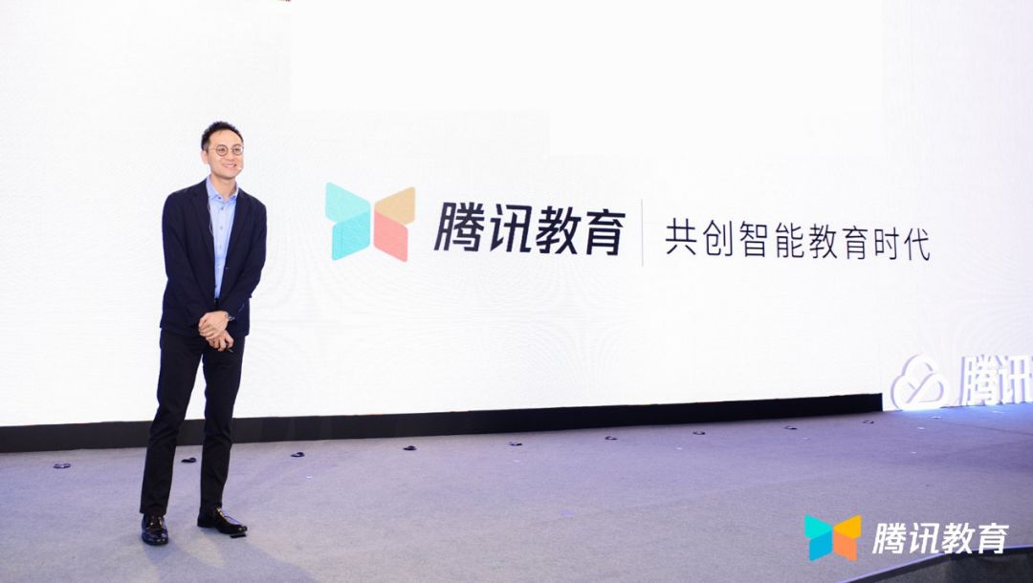
定位数字化助手角色
2017年教育部与腾讯签署战略合作
在教育信息化方面，腾讯微校加速“互联网+校园”落地。
2019腾讯全球数字生态大会上，腾讯高级执行副总裁汤道生表示，腾讯期待在大生态中扮演的角色就是数字化助手，并指出，产业互联网是项长期的工程，希望合作伙伴能共同以长远的眼光来推动这样一项长期的事业，坚持为用户创造价值，为产业转型贡献力量。
2018 年”互联网+”数字经济峰会
腾讯 CEO 马化腾 在介绍基于微信校园卡的整体解决方案

Slide 7
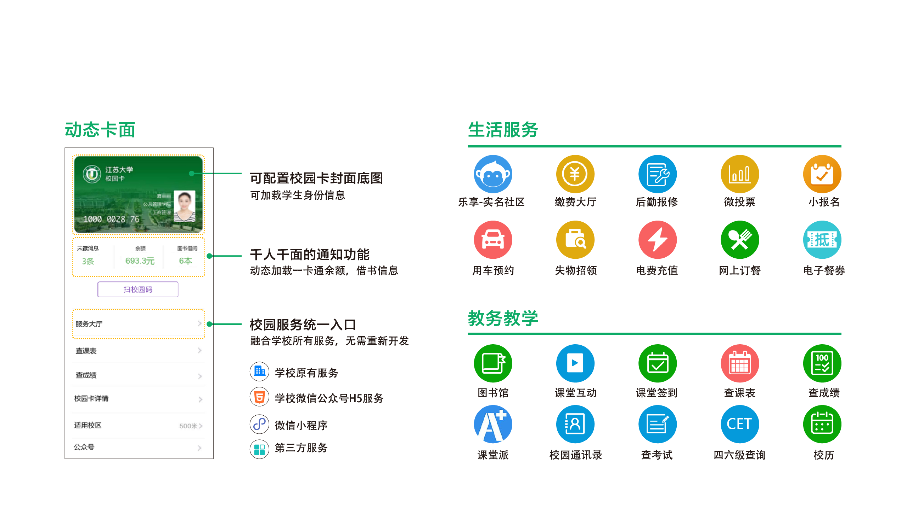
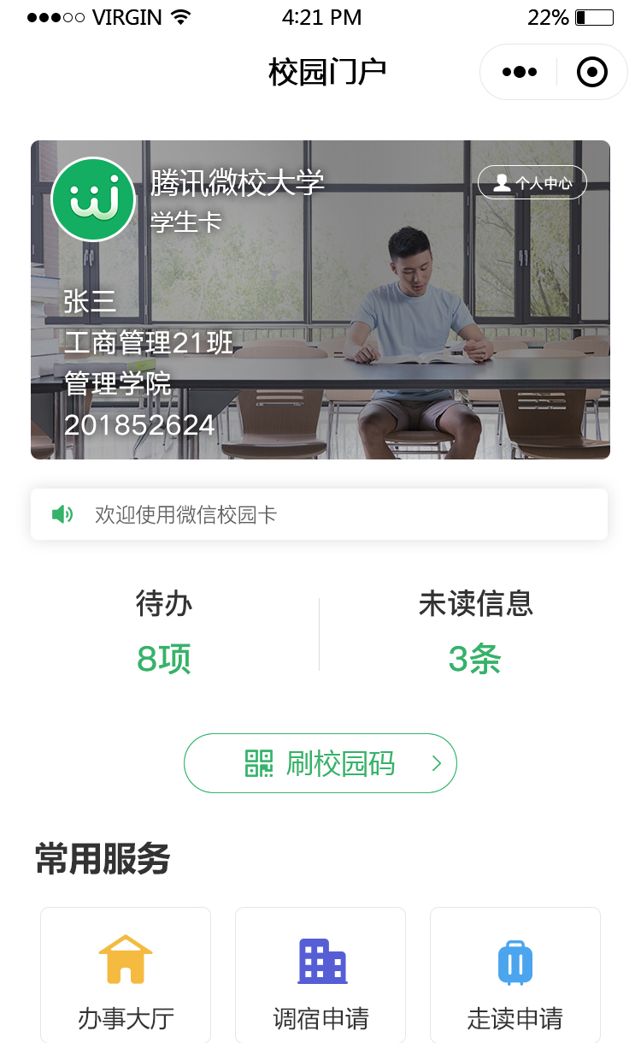
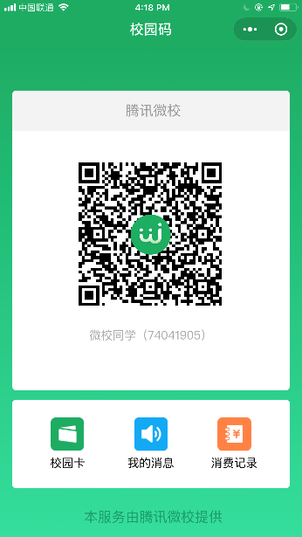
微信校园卡——代表未来的校园卡
卡面展示
校园码
一码通
同时支持多场景身份验证，如消费、门禁等
高安全
动态加密保证金融级别安全
极速开
极速验证让高人流不拥挤
双离线
兼容复杂网络环境
服务大厅聚合线上服务
校园码连接线下场景

Slide 8

扫码立即体验

Slide 9


数字校园
管理平台
02
数字生活
统一身份认证
统一权限管理
电子校园卡管理
统一消息通知
应用中心管理
……

Slide 10

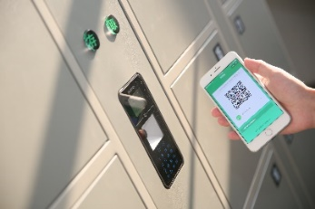


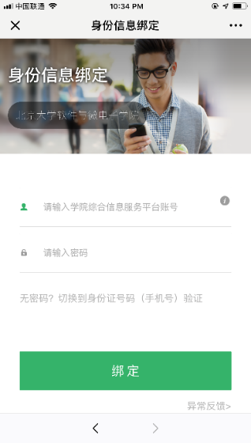



统一身份认证
微信ID
支持用校园码连接
线下认证场景
支持用人脸连接
线下认证场景
支持用数字身份连接
线上应用场景
校园实名身份
支持的认证载体
IOT 设备
HTML 5 页面
小程序

Slide 11
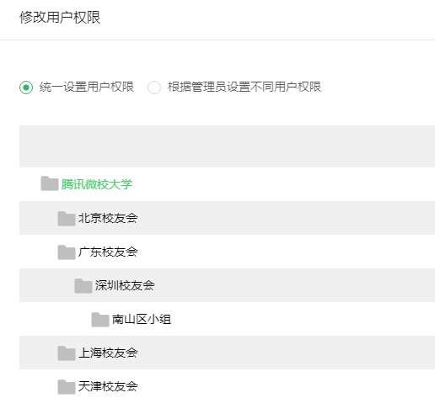
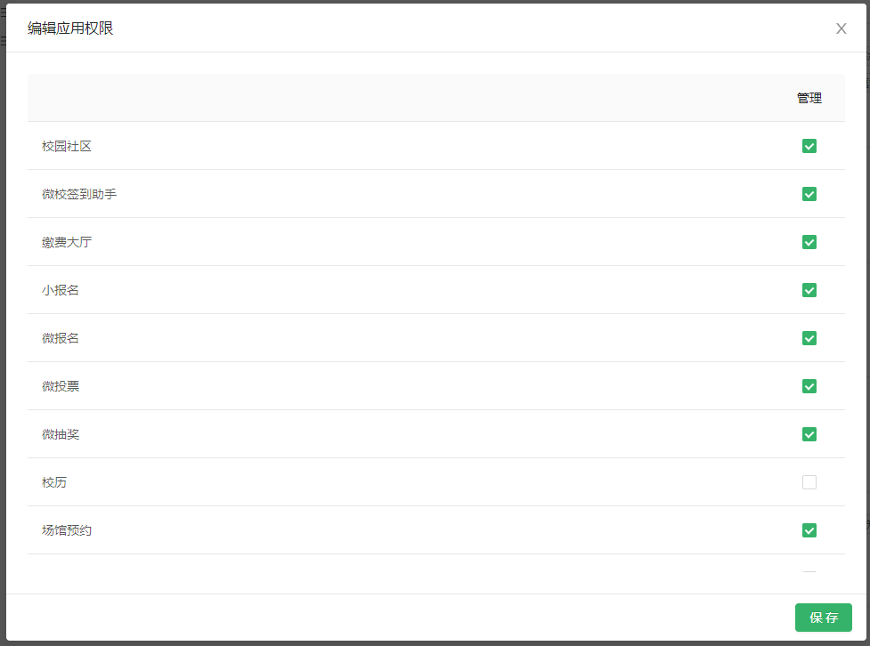
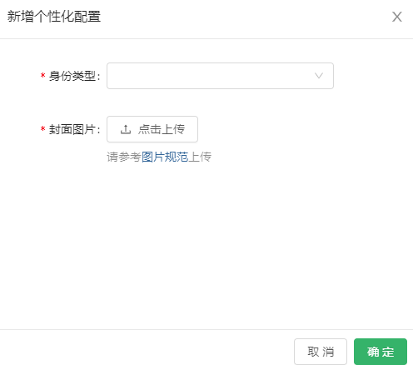
统一权限管理
管理员权限管理
应用权限管理
校园卡权限管理

Slide 12

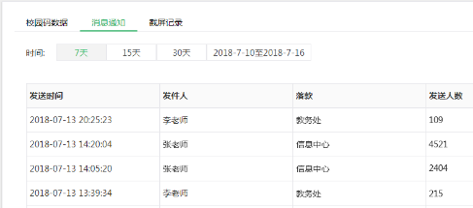
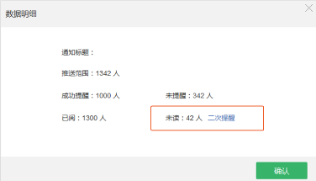
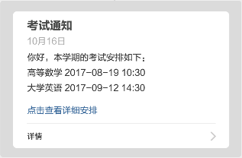

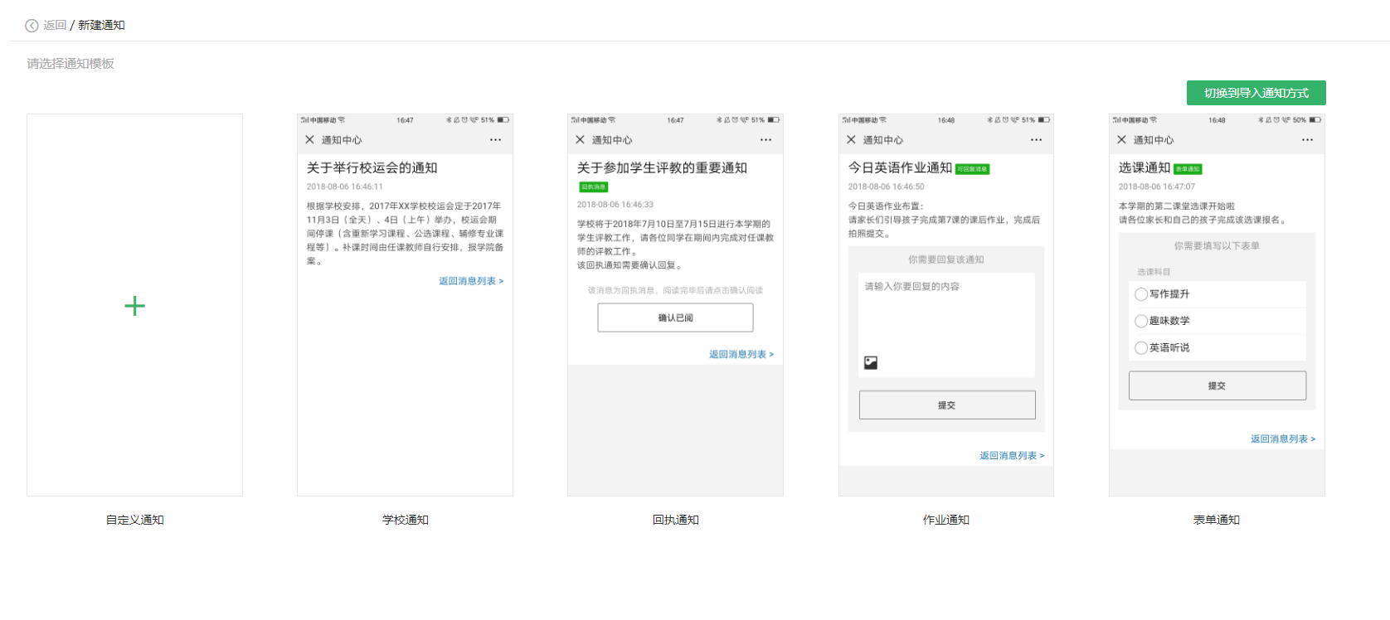
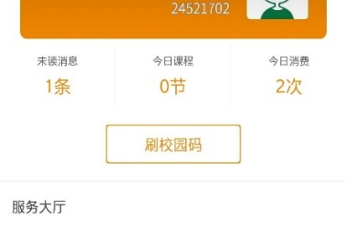
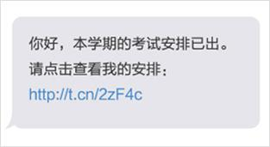
统一消息通知
消息通知管理
多渠道触达
富文本
消息统计
二次推送
服务号
企业号
多种通知类型
卡面消息
短信消息

Slide 13

微应用
联通专区
场馆预约
签到助手
查成绩
查课表
查考试
微报名
微抽奖
微投票
校历
小报名
……

Slide 14
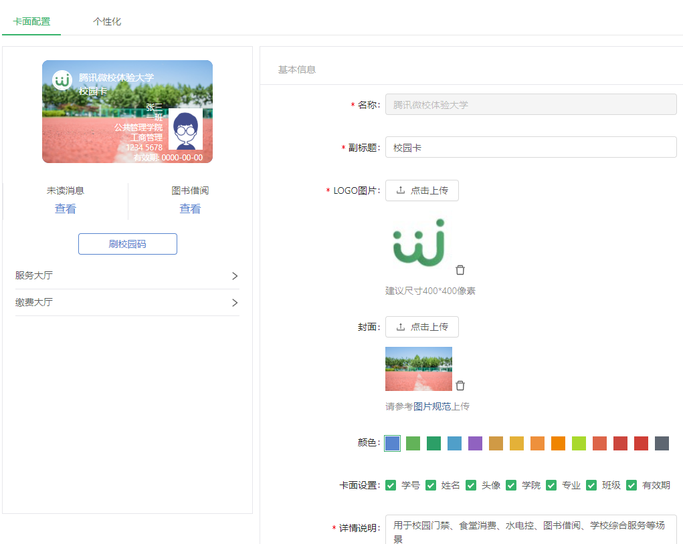
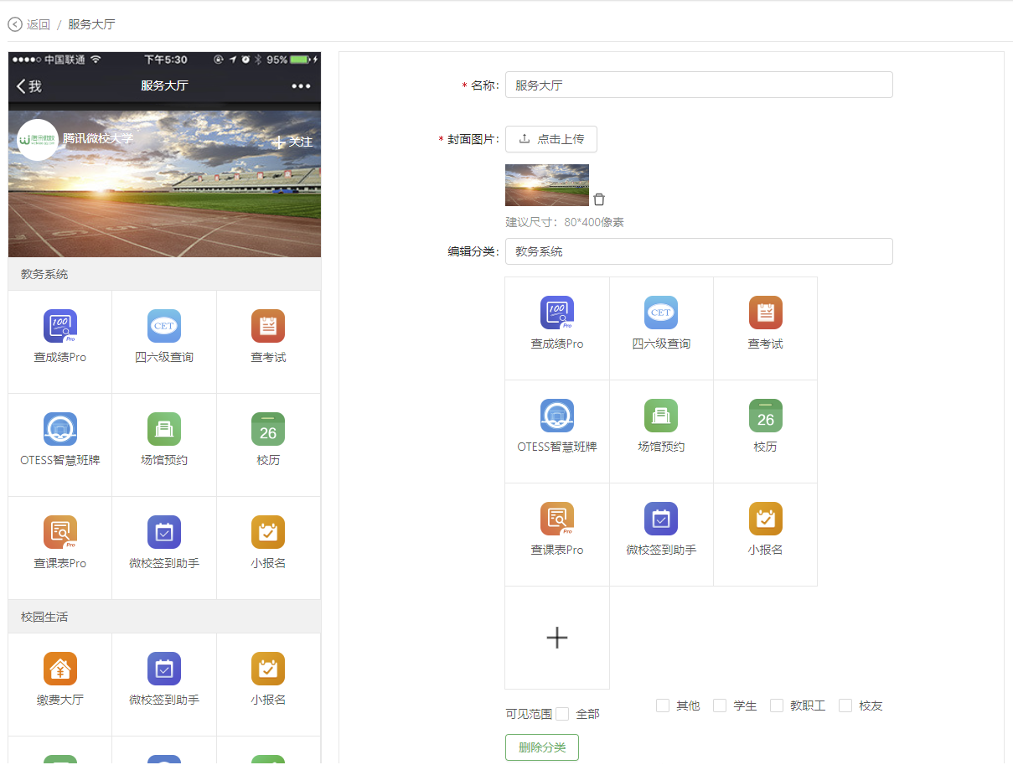
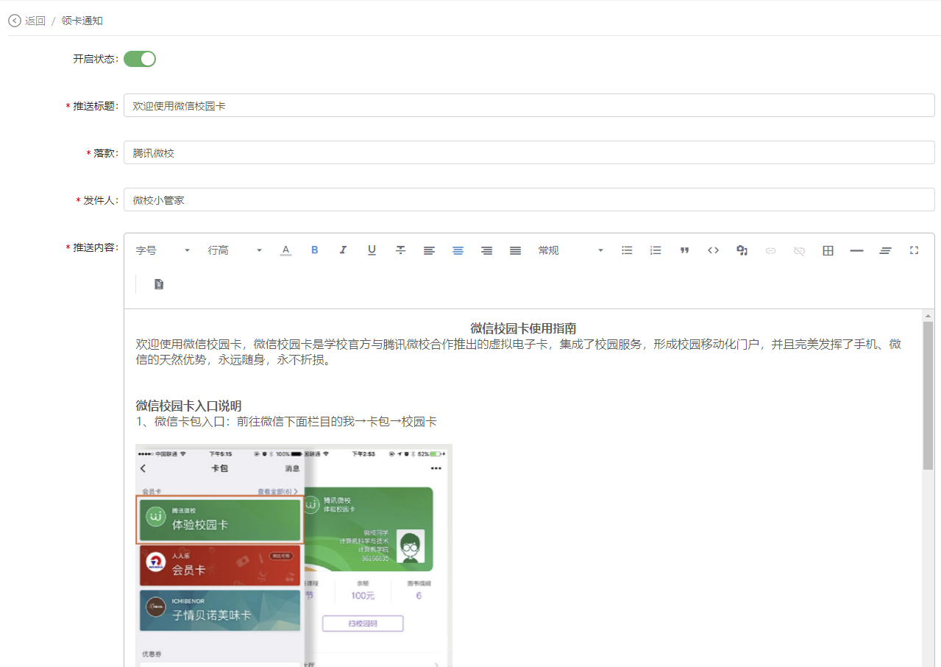
电子校园卡管理
自定义卡面设计
自定义服务大厅
自定义领卡通知

Slide 15
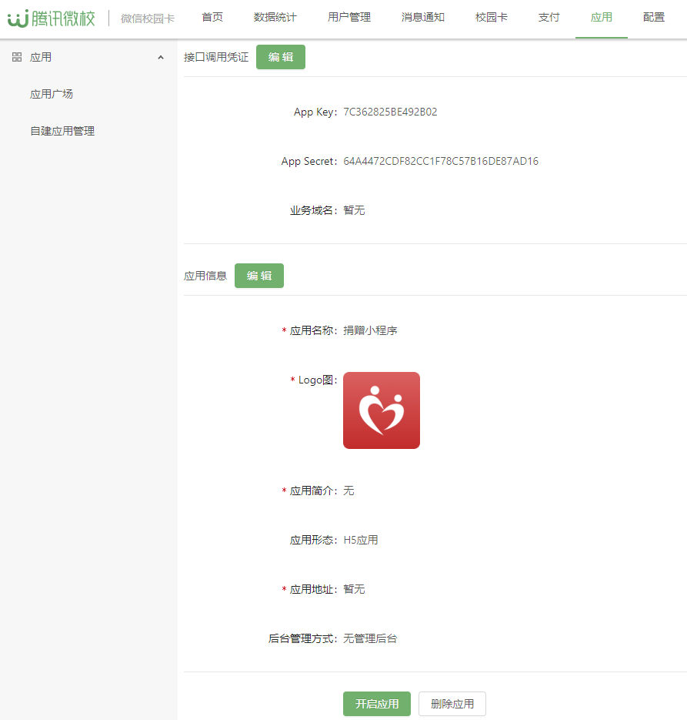
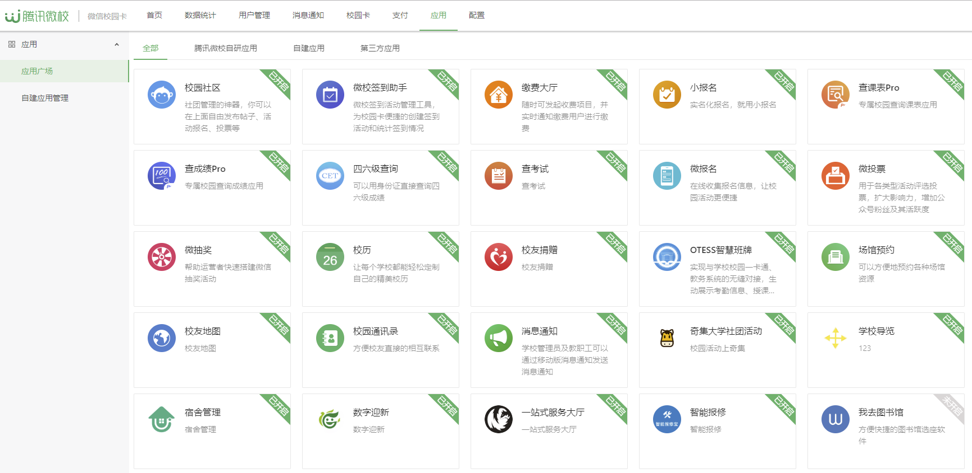
应用中心管理
公共应用
学校自建应用

Slide 16

数字生活
02
数字生活
校园消费
校园缴费

Slide 17
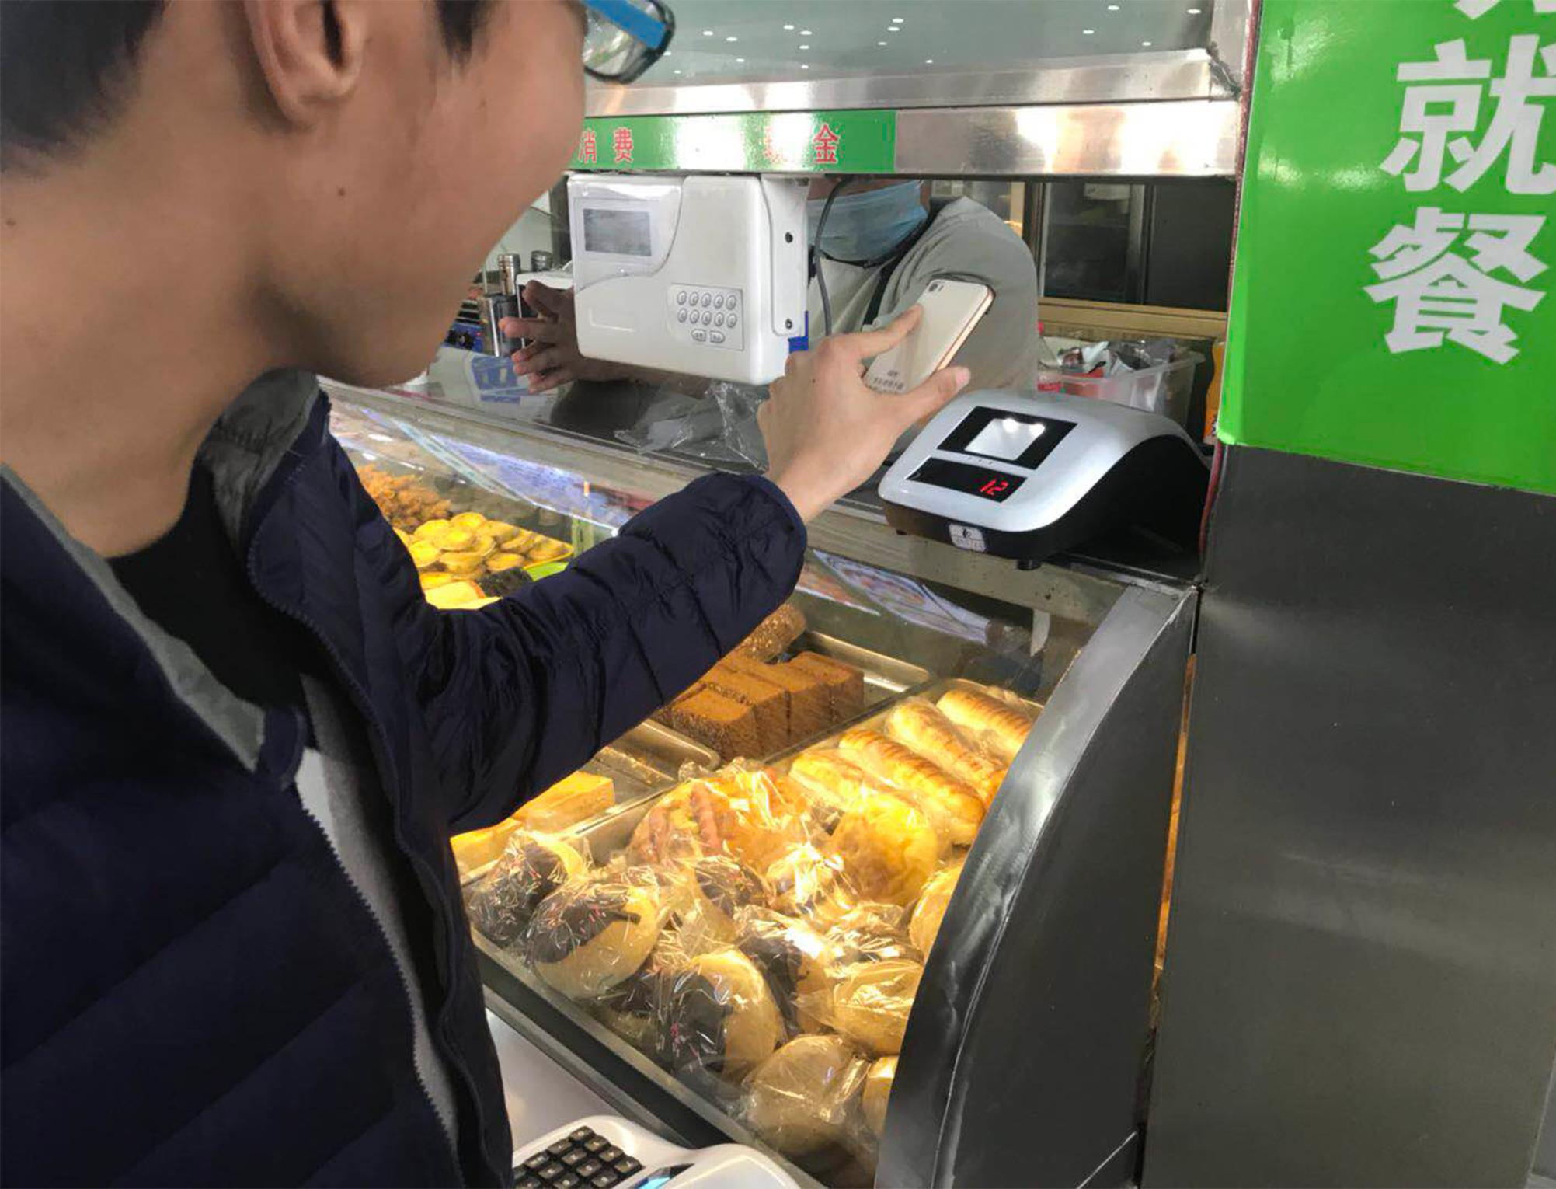
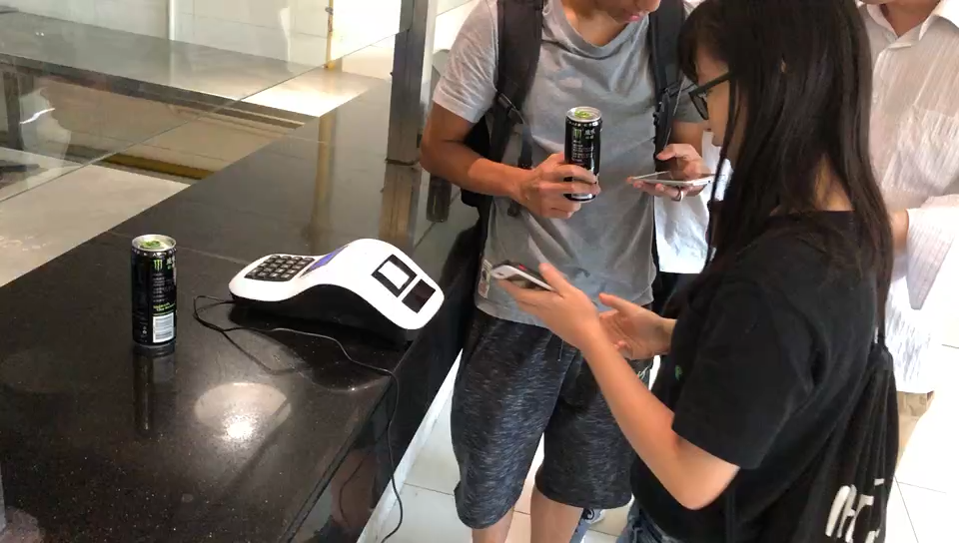
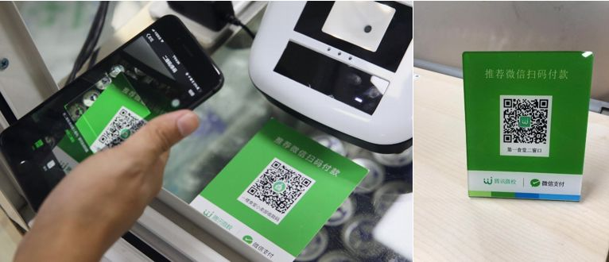
校园消费：用户支付便捷
支持支持刷码、扫码等多种支付方式，兼容弱网/断网情况，所有消费实名，消费记录随时可查
刷码消费
刷码消费演示
扫码消费

Slide 18




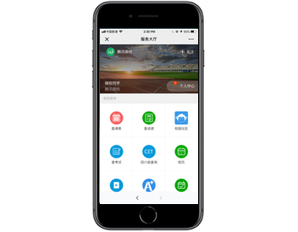
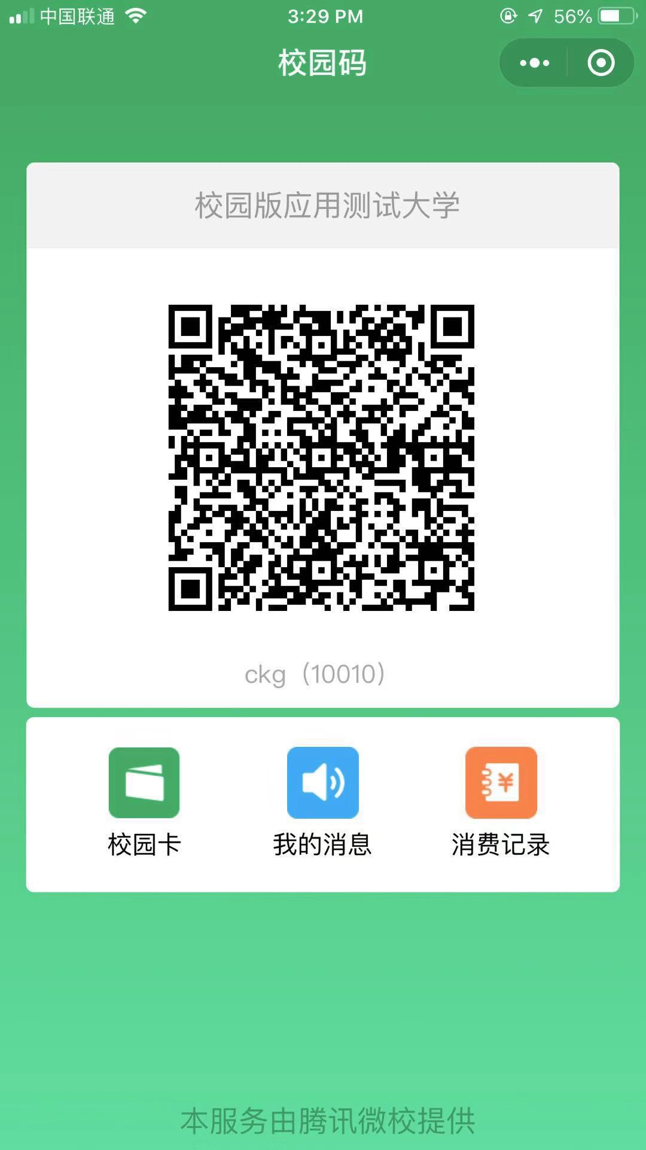
校园消费：支持通过刷校园码消费，便捷使用，安全消费
腾讯校园码是腾讯微校自主研发的具备个人身份凭证动态二维码技术的产品，可实现让用户通过手机刷码的方式快速完成身份验证，如：消费、门禁、签到等场景，让学生可以用一台手机畅通校园。
更强的功能
实体卡发卡能力
补贴钱包
餐券发放
限时限身份使用
指定银行卡消费
聚合支付*
更优秀的体验
秒付能力
双离线支付
自动垫资
自动分账
移动报表
补缴提醒
更安全
截屏风控
限额风控
机具风控
黑名单配置
私有化部署

Slide 19

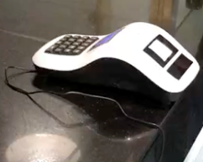
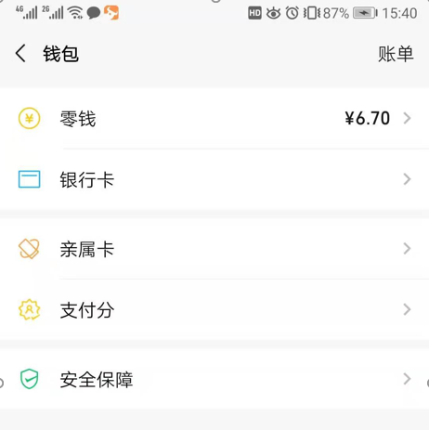

校园消费：支持发放实体卡，通过实体卡代扣方式消费
成人使用：
绑定本人银行卡
实体卡发卡
实体卡绑卡
实体卡代扣
儿童使用：
绑定家长银行卡
实体卡代扣的消费流程

Slide 20
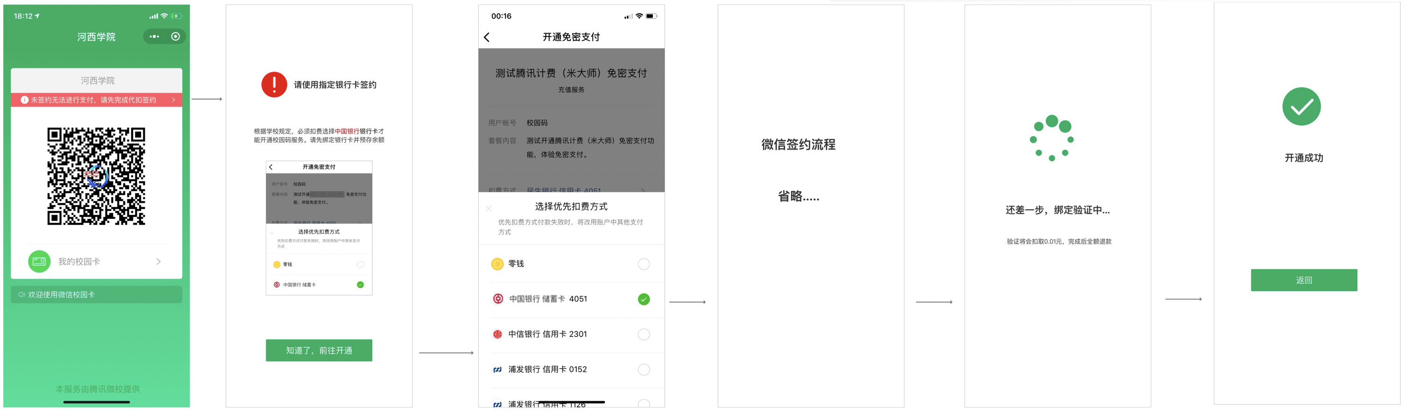
指定银行签约消费：增强银行卡使用频率
签约消费流程

Slide 21
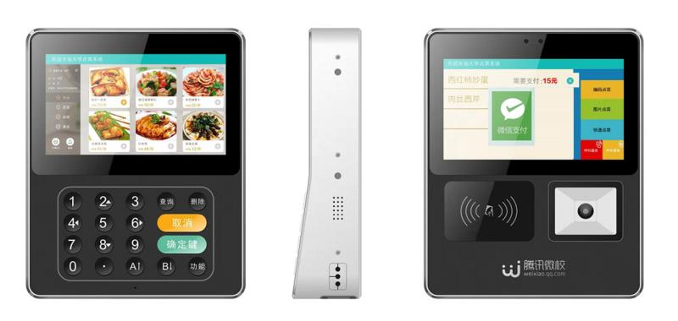
腾讯微校消费POS终端（自研）
基本配置 | 操作系统 | Android 5.1或更高版本，支持多语言，支持系统功能裁剪与定制，支持软件安装权限设定
 | CPU | Rockchip RK3288 Cortex-A17四核1.8GHz高性能处理器
 | GPU | ARM Mali-T764 600MHz，支持4K、H.265硬解码
 | RAM | 2GB DDR3
 | ROM | 8GB NandFlash
 | 主屏 | 7英寸，LED背光，分辨率1024*600，（可选配电容触摸屏，支持多点触控）
 | 副屏 | 7英寸，LED背光，分辨率1024*600，（可选配电容触摸屏，支持多点触控）
 | 以太网 | 1*RJ45，支持TCP/IP标准有线网络通讯
 | Wi-Fi | 支持802.11b/g/n
 | 4G通讯 | 支持中国移动、中国电信、中国联通4G全网通通讯
 | 蓝牙 | 支持蓝牙4.0
 | 扫描 | 支持主流一维、二维条码，扫码速度低于50ms
 | 喇叭 | 内置喇叭，支持语音播报
选配功能 | 非接触式读卡模块 | 可选配125KHz低频或者13.56MHz高频模块，支持CPU卡、M1卡、CPU卡M1卡复合卡、EM4100系列卡、ID卡、S50卡、S70卡等。
 | 条码扫描引擎 | 硬解码，支持主流一维、二维条码，扫描速度大于200次/秒
 | 内置电池 | 7.4V，2200mAh，支持断电工作2小时以上
 | 人脸识别 | 可选配单目、双目、3D结构光摄像头，支持人脸识别、人脸支付

Slide 22
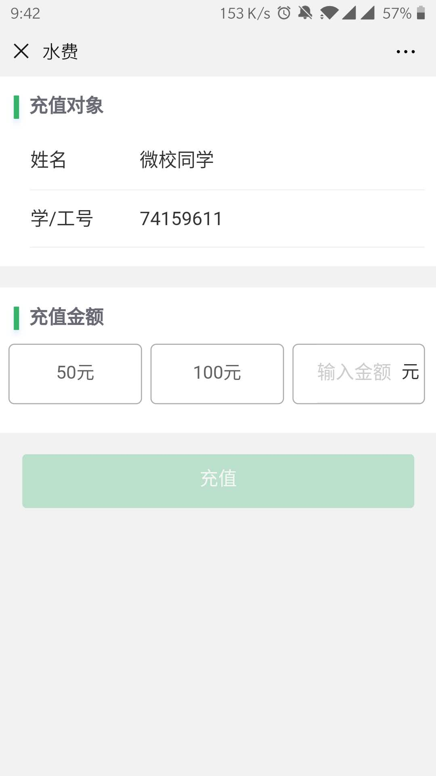
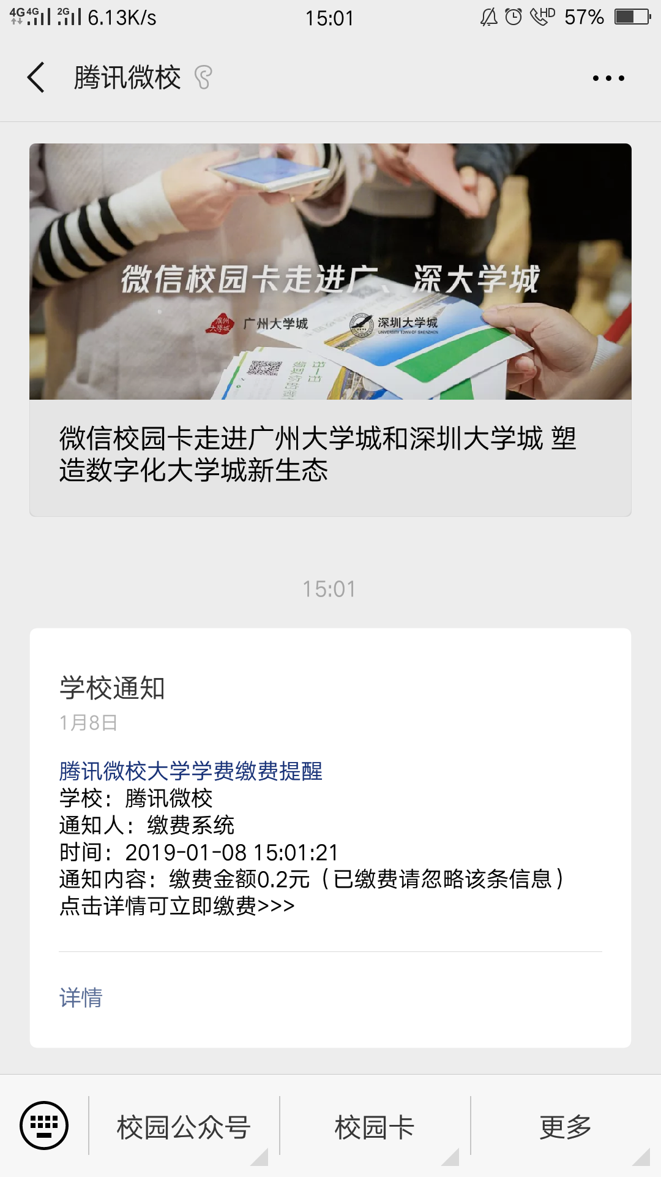
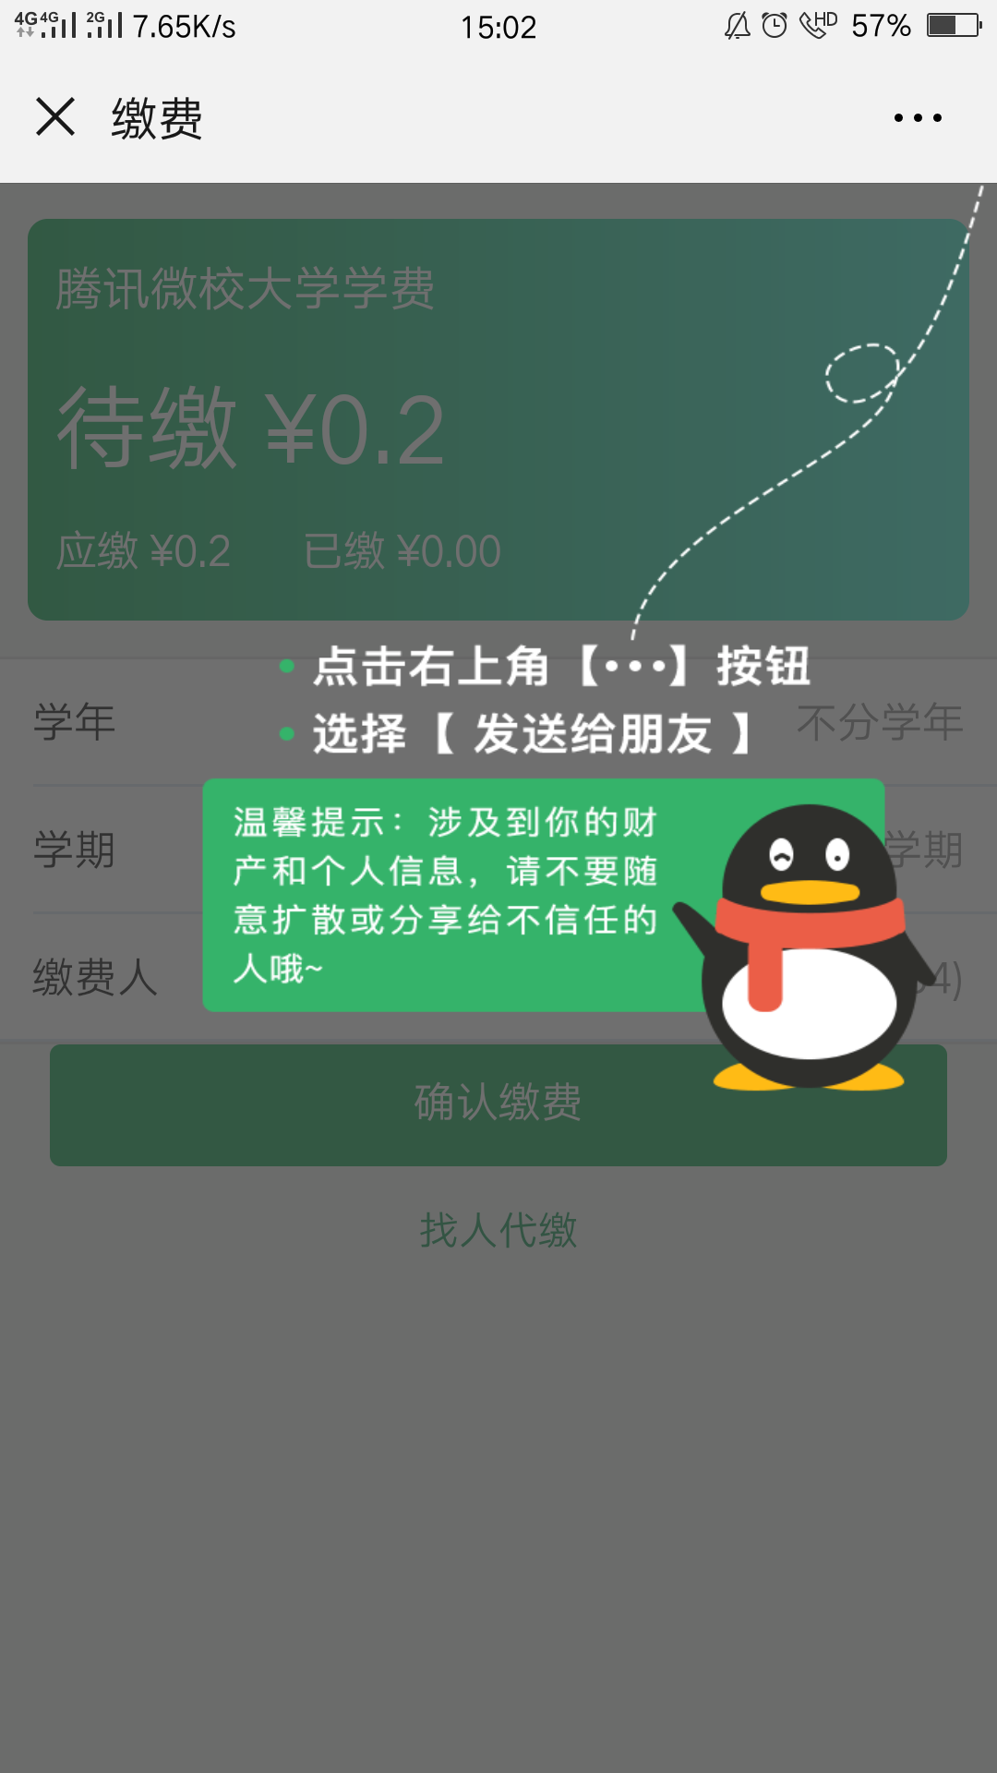
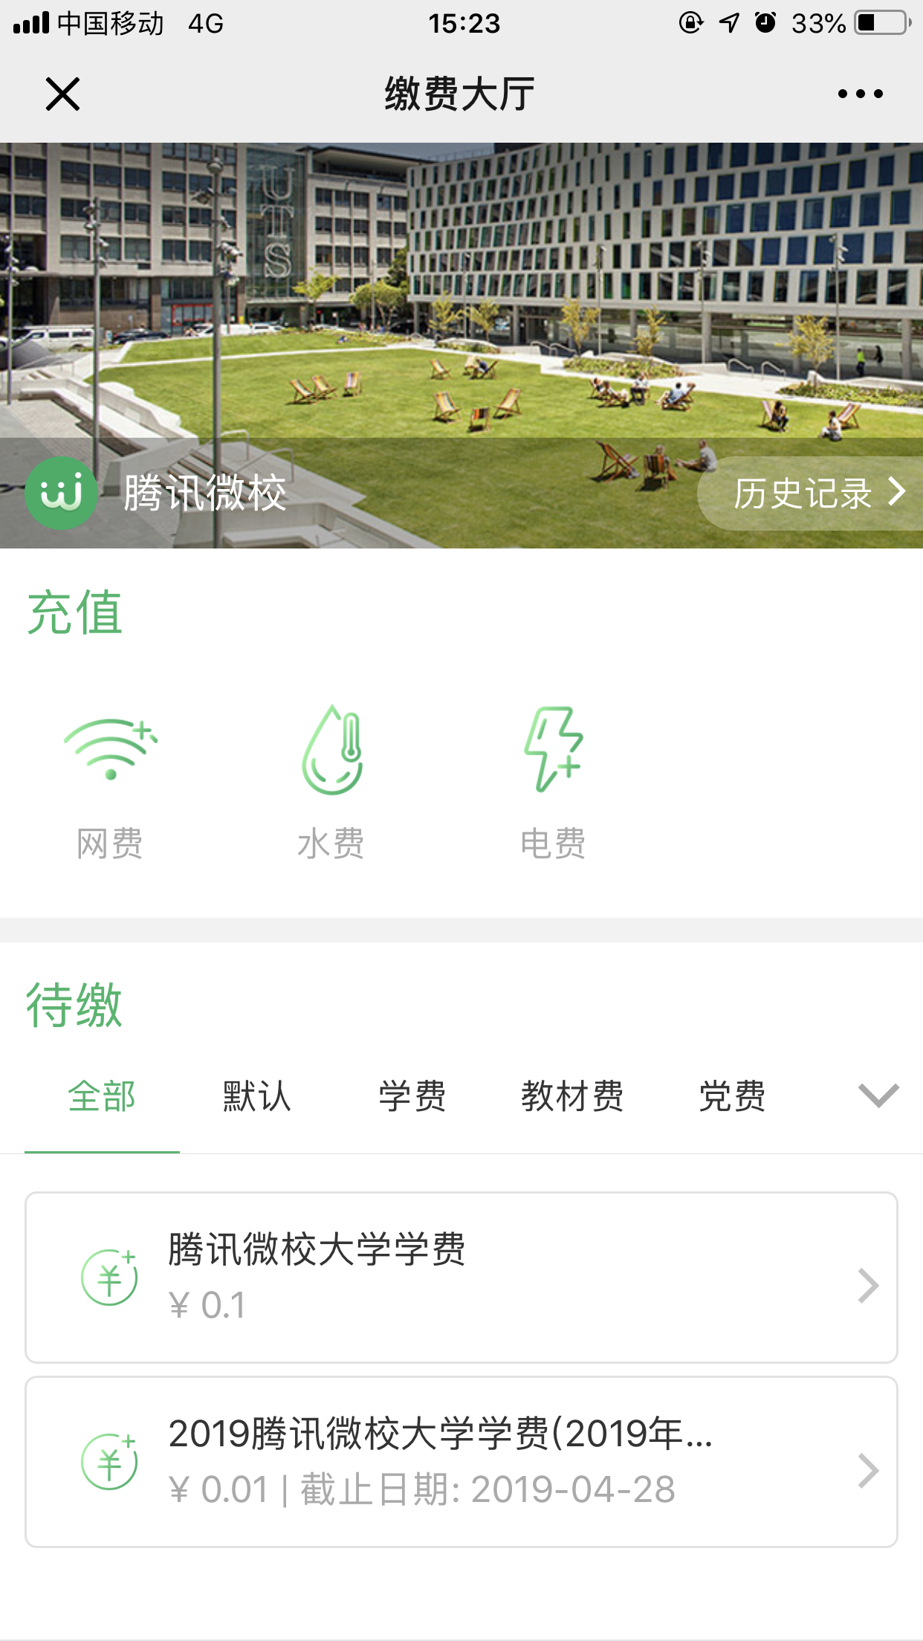
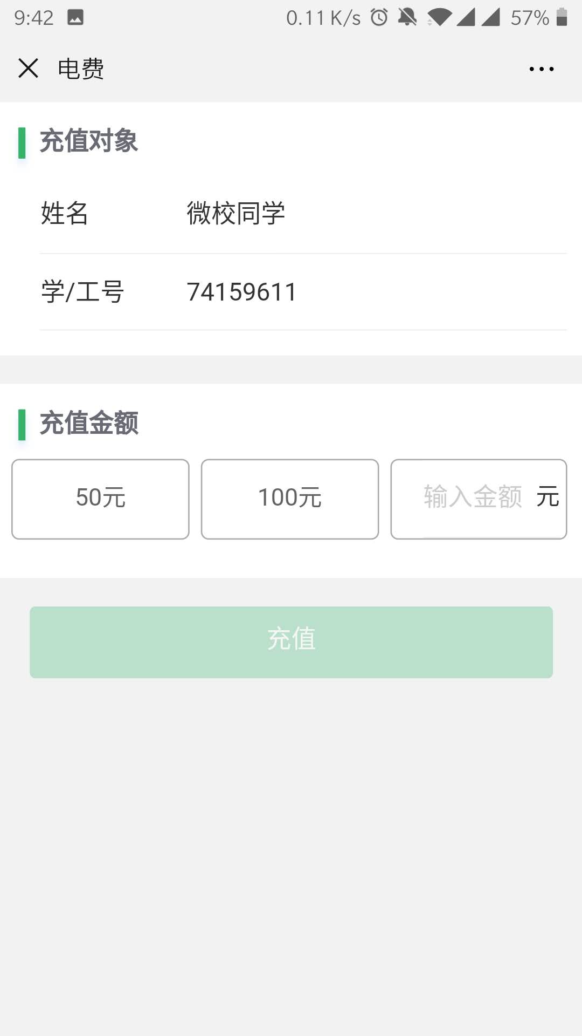
校园缴费：支持缴纳校内各种费用
缴费大厅
自动催缴
他人代缴

Slide 23

数字管理
02
数字生活
数字迎新

Slide 24
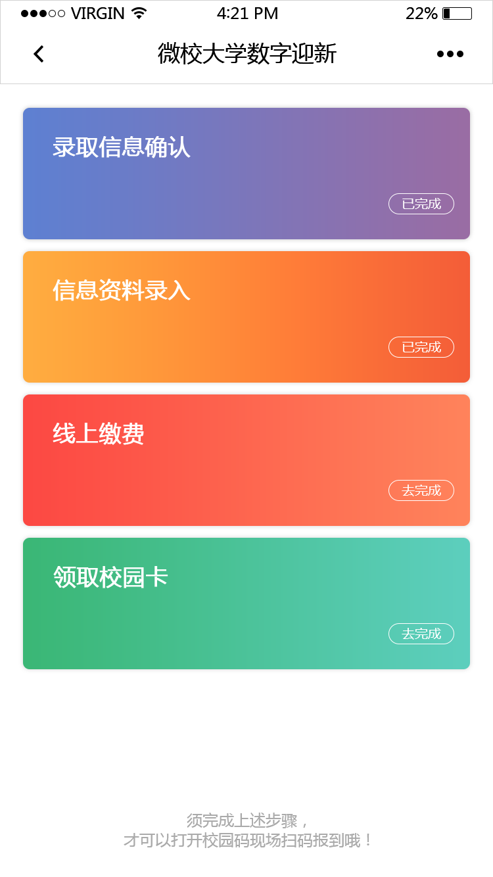
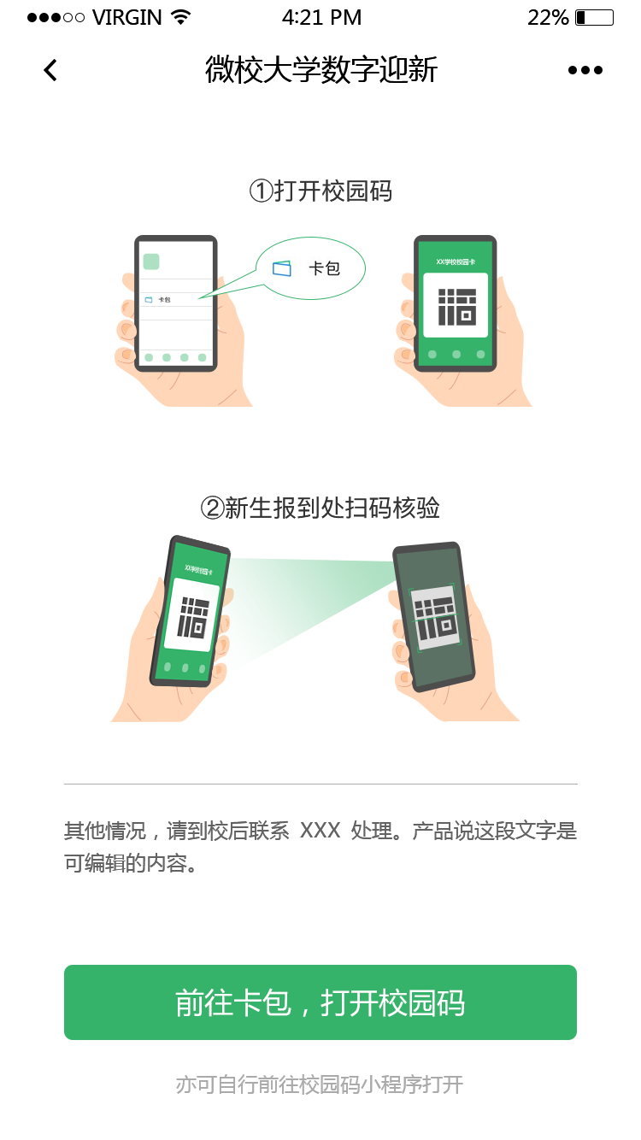
数字迎新：三步完成报到流程
线上预报到
现场报到
办理后续流程

Slide 25
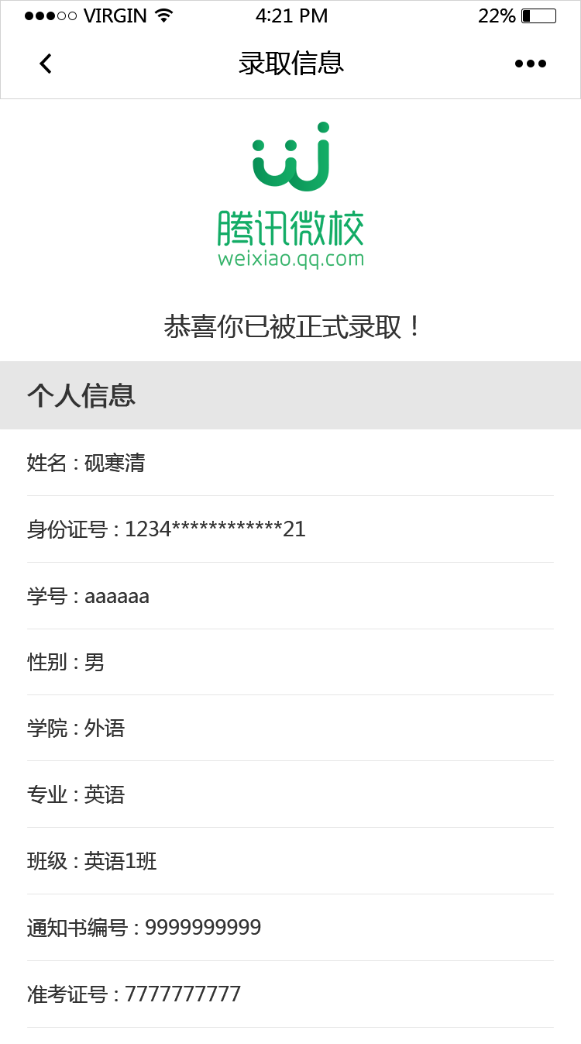
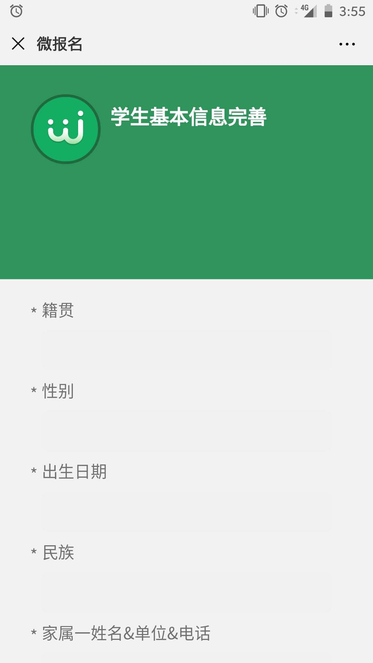
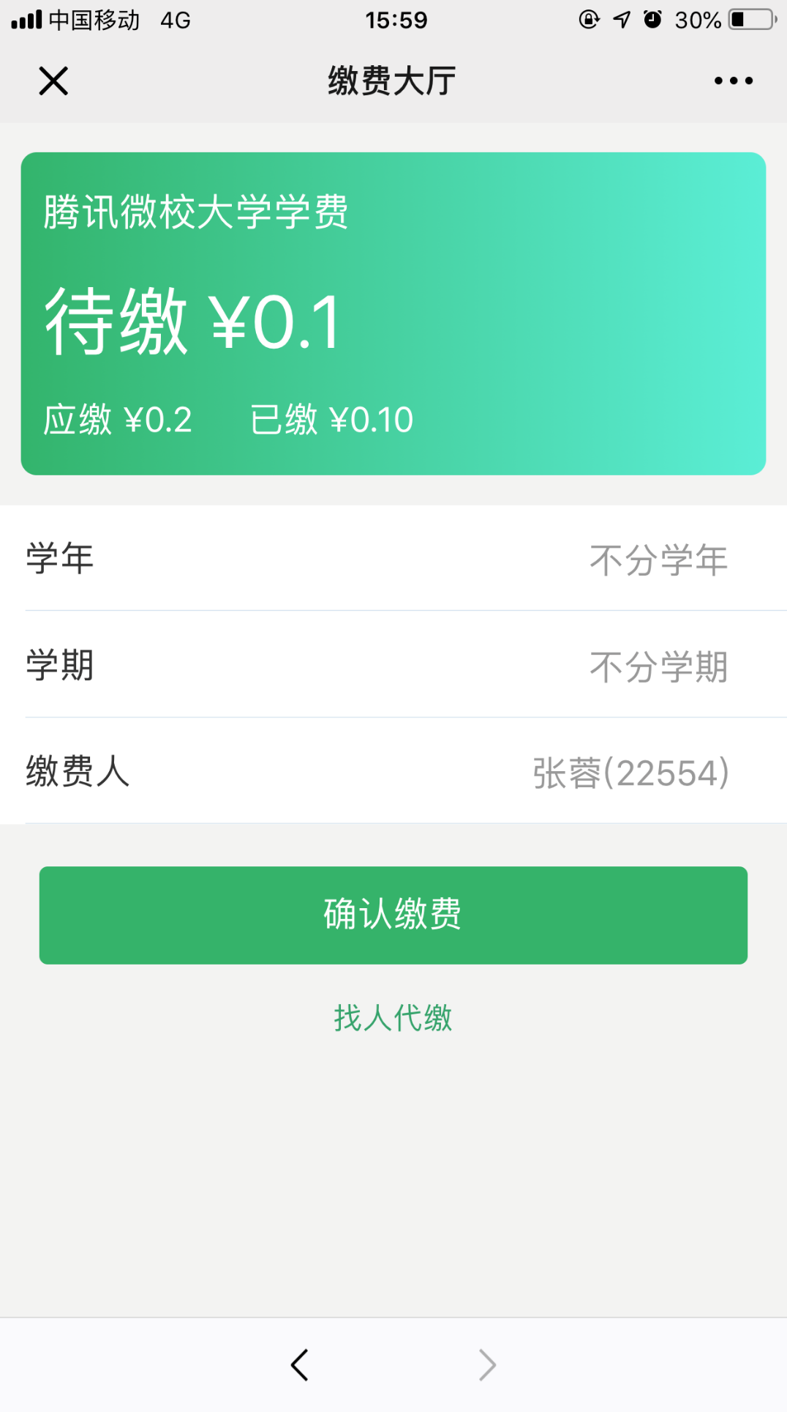
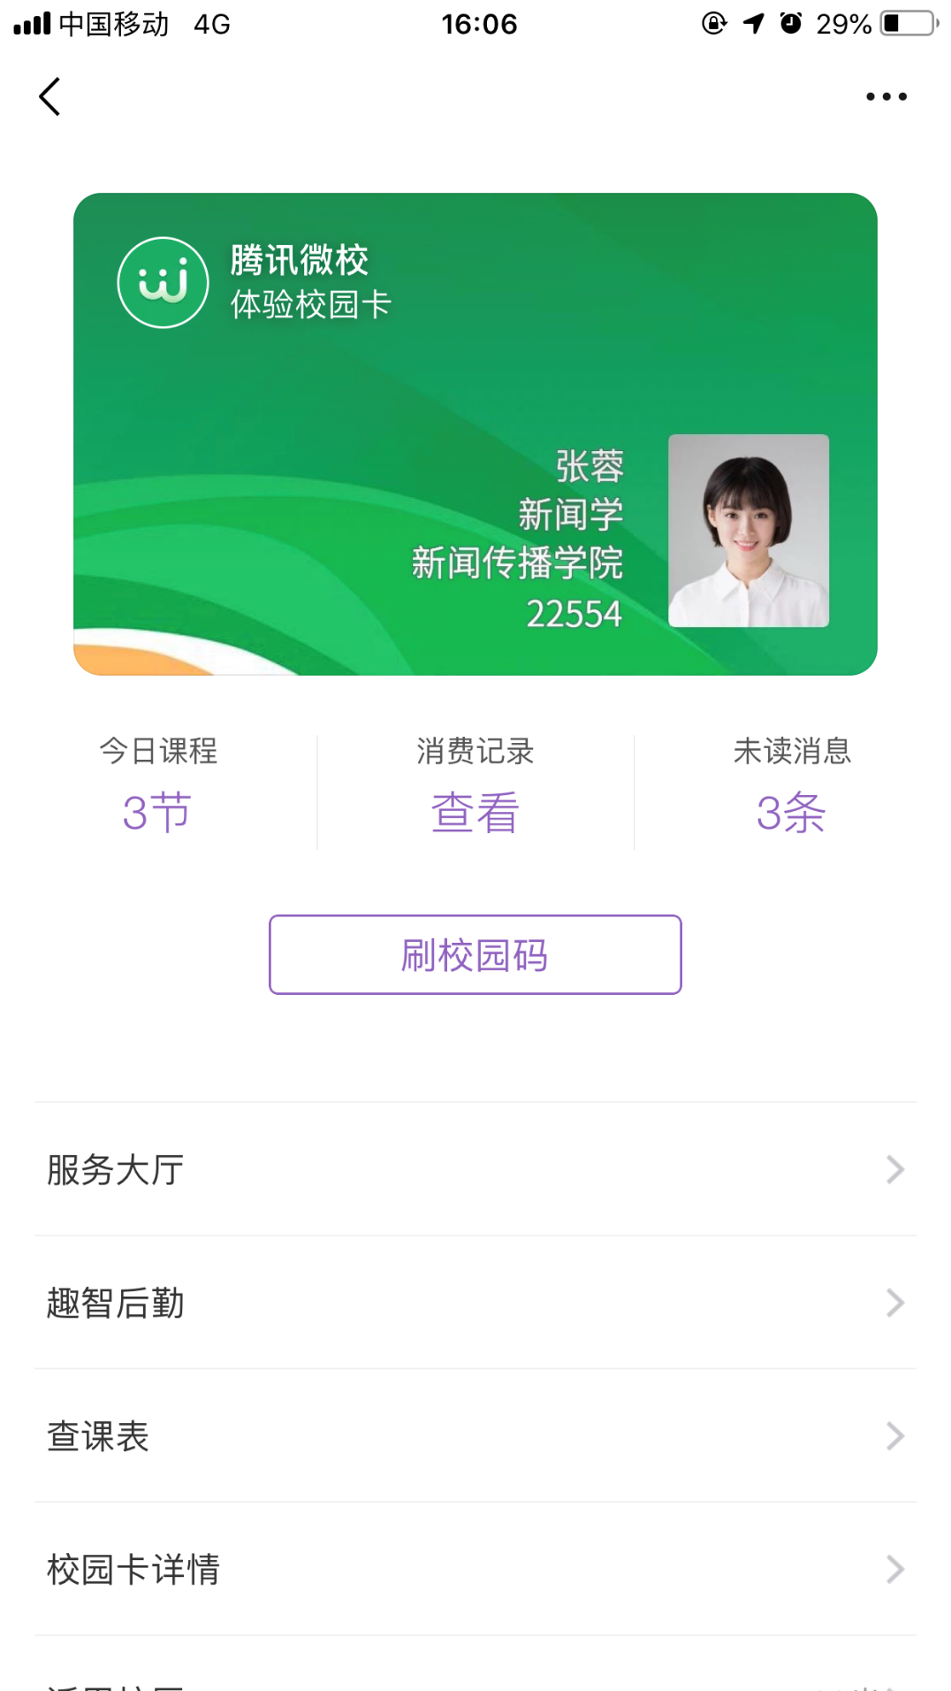
新生报到流程1-线上预报到流程
录取信息确认
信息资料录入
线上缴费
领取微信校园卡

Slide 26
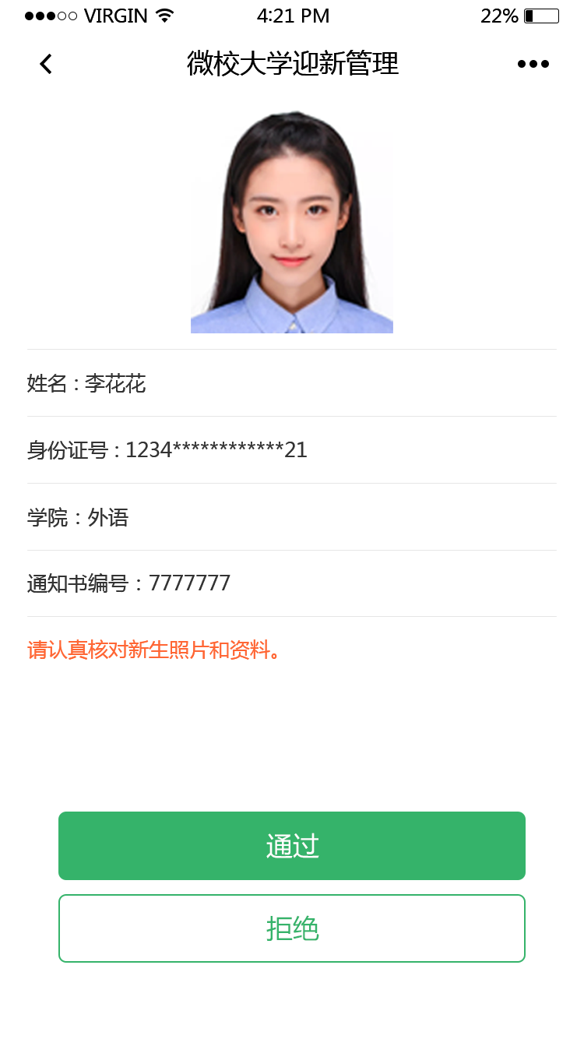
新生报到流程2-现场刷码报到
新生展示校园码
工作人员扫码确认

Slide 27

新生报到流程3-办理后续手续
身体健康检查
组织关系收取
户口迁移
认证身份
医保办理
……
新生刷校园码
办理报到后事项

Slide 28
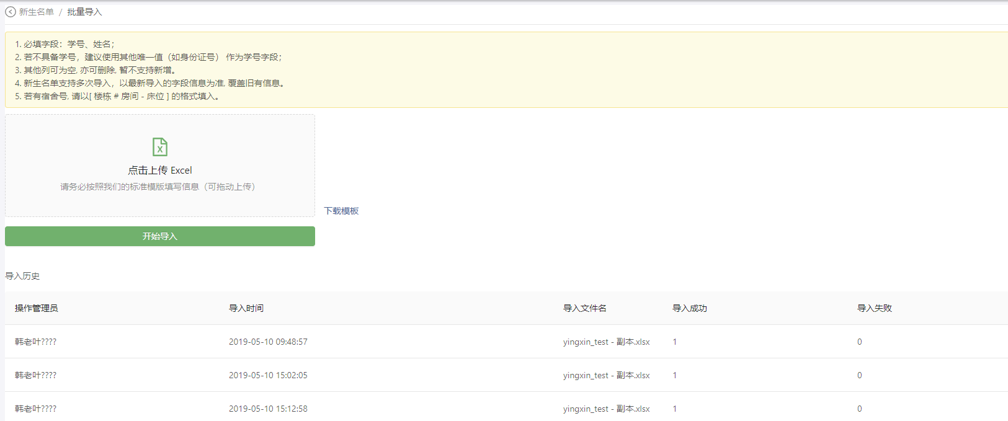
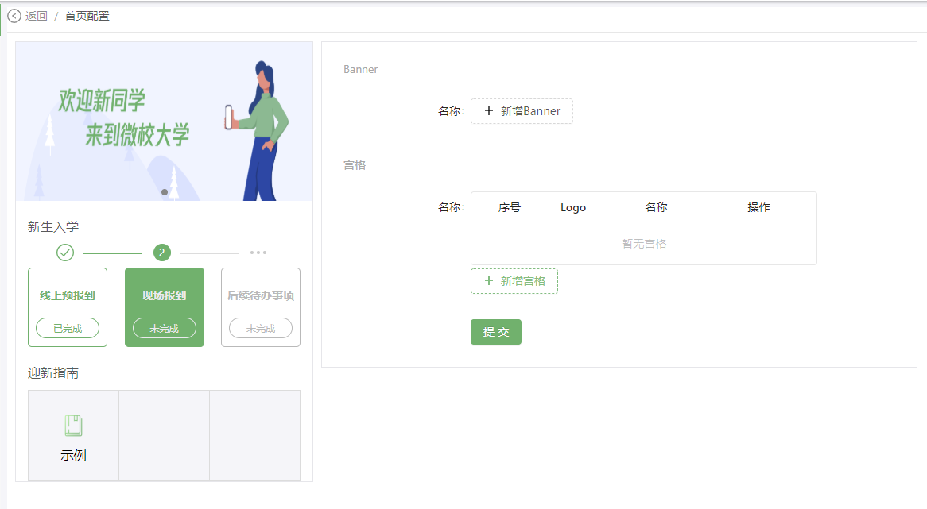
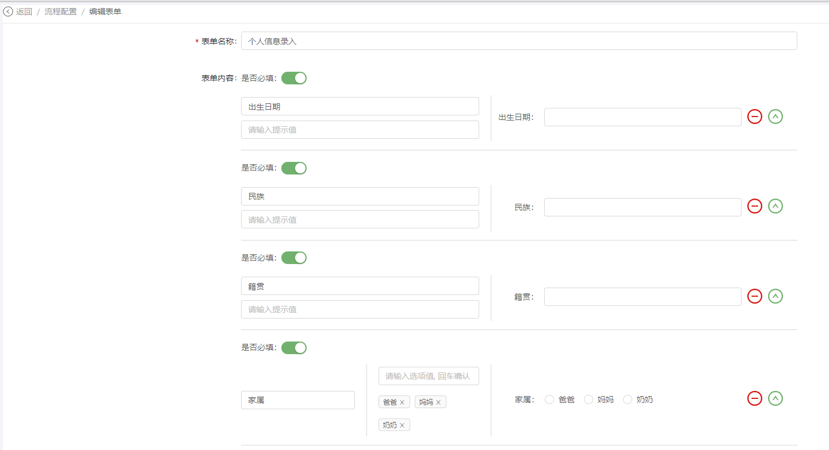

管理后台介绍-迎新模块内容灵活配置
自助导入新生名单
自定义新生指南
自定义录入资料
自主创建缴费项目

Slide 29




管理后台介绍-报到信息便捷管理
报到信息一键导出
支持修改报到信息
支持特殊通道报到
报到信息实时可见

Slide 30


实时精准数据，多终端同步掌控
PC端
移动端

Slide 31

案例介绍
02
数字生活
上海交通大学
北京大学软件与微电子学院

Slide 32



高校案例：上海交通大学
上海交通大学于 2018 年 12 月正式启用微信校园卡，目前已经逐步全量运营
上交活动推文
上海交通大学落地图

Slide 33


高校案例：北京大学软件与微电子学院
北京大学下属独立校区 —— 北大软微于 2017 年底开始建设电子校园卡。校方上集成众多校园应用，打破传统校园服务孤岛，除此之外，北大软微还用校园码连接各个线下场景，如新生签到、门禁、消费等
一卡办校务
课堂互动、论文进度、评教情况等
一码通校园：
课堂签到、食堂消费、储物柜、宿舍门禁等

Slide 34



职校案例：云南农业职业技术学院
云南农职12000名学生和600位教师使用微信校园卡超过120w+次。5000人使用校园卡的线上服务。云南农职已使用腾讯微校消息通知平台面向学生发放超过130条消息。
食堂消费
一卡办校务
云南农职学院使用微校产品的消费、缴费、门禁场景、通过微应用建设多个线上服务，如打印、选课、签到、通知、电子签字等，帮助校方师生真正起到增效降本的效果，年结约管理成本预估超过30万元，年节约老师工作时间粗略计算人均超25天。

